Slide 1
Energía en la Industria Minera
Andrés Alonso
Gerente de Energía y Recursos Hídricos
CODELCO – Chile
Diciembre 2013

Slide 2

Desarrollo del mercado: Marco regulatorio
Ley General de Servicios Eléctricos
Competencia en generación.
Separación de segmentos de generación, transmisión, distribución.
Establecer condiciones de eficiencia económica en sector
DFL N°1: Promulgada en 1982 y refundida con las nuevas disposiciones de la Ley Corta I y II en el DFL N°4 de 2007.
Subsidiaridad del Estado.
Monopolios naturales en transmisión y distribución, regulados bajo marco de eficiencia.

Slide 3
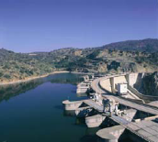
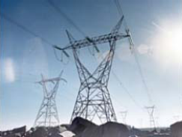
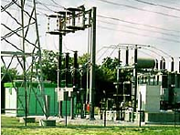
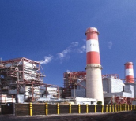
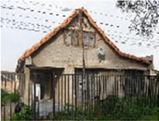
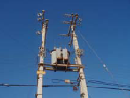
Desarrollo del mercado: Marco regulatorio
Generación
Transmisión Troncal
Subtransmisión
Grandes Clientes
Pequeños Clientes
Distribución BT
Distribución MT
Clientes Medianos

Slide 4
Agentes y estructura de precios y contratos
Precio Libre
Clientes
Libres BT
CDEC
Precio de Licitación
Peaje de
Distribuci
ó
n
Costos Marginales
(energía)
Generadores
Transmisor
Distribuidor
Precio Nudo
Peaje
Peaje
de potencia
Precio de
Peaje
Nudo + VAD
Clientes
Clientes
Precio Libre
Libres AT
Regulados
spot contratos

Slide 5
El negocio de la energía: Costos marginales
  Sistema de Tarificación Marginalista:
  En condiciones óptimas, (parque generador adaptado a la demanda) los ingresos por venta de energía a costo marginal (costo eficiente de producir una unidad adicional), más los ingresos por venta de potencia al costo de desarrollo de centrales de punta, cubre el costo de capital y los costos de operación de los generadores.
CMg = CV Ciclo Combinado Diesel
CA Diesel
CMg = CV Hidro Embalse
CC Diesel
CMg = CV GNL
Hidráulica de Embalse Caro
CMg = CV Carbón
GNL
Carbón
Hidráulica de Embalse Barato
Hidráulica de Pasada

Slide 6
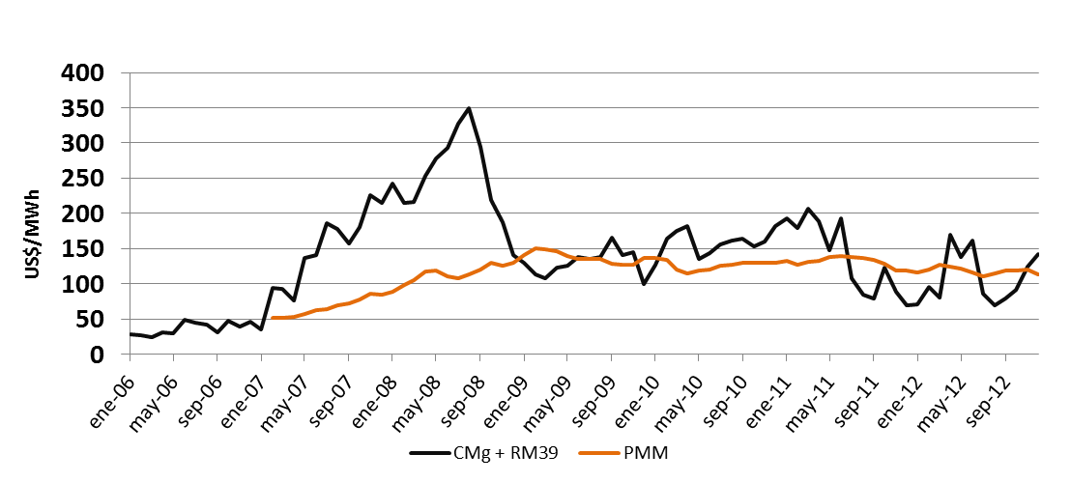
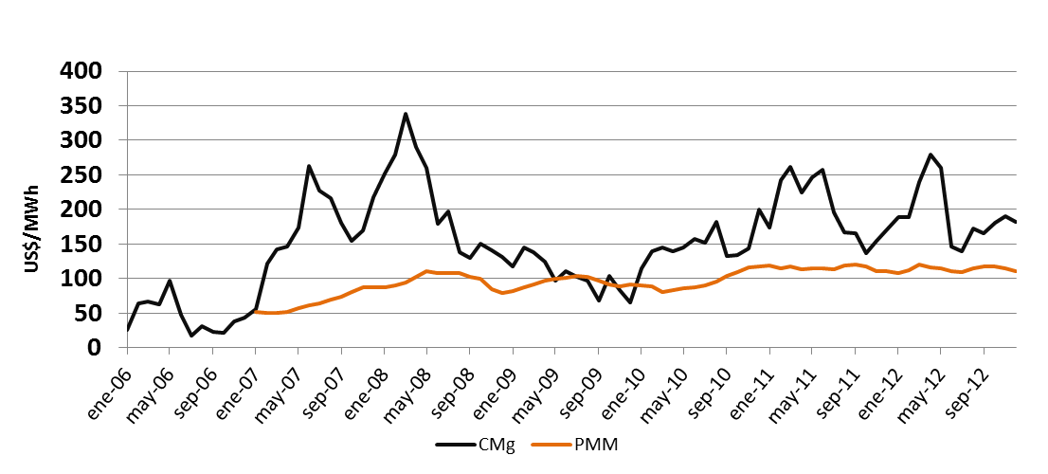
El negocio de la energía: Costos marginales y Precio Medio de Mercado
SING
(Crucero 220)
SIC
(Alto Jahuel 220)

Slide 7
El negocio de la energía: Transferencias CDEC
  CDEC: encargado del balance de transferencia de energía y potencia.
  Generadores deficitarios
    Aquellos generadores con contratos mayores a su generación real.
  Generadores superavitarios
    Aquellos generadores con contratos que son menores que su generación real.
Mercado Spot
(MWh)
(US$/MWh)

Slide 8
El negocio de la energía: Transferencias CDEC
  ENDESA
  COLBUN

Slide 9
Mercados spot y Mercado de contratos
  Mercado spot
    Mercado de energía y potencia.
    Precio horario de energía (unidad más cara).
    Solo generadores tienen acceso al mercado spot.
    Para intercambios entre generadores deficitarios y superavitarios.
  Mercado de contratos
    Mercados de energía y potencia.
    Distribución con obligación de suministro.

Slide 10
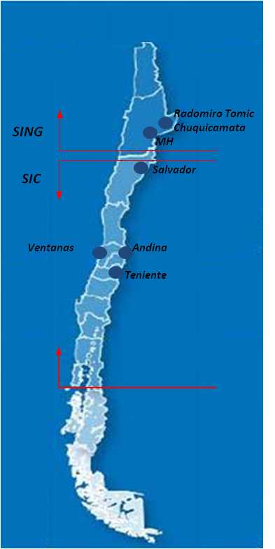
Mercado Eléctrico Chileno 2012
Sistema Interconectado del Norte Grande
(SING)
Installed Capacity: 4.350 MW
Annual Generation: 16.751 GWh
Maximum Demand: 2.167 MW
Areas Covered: Regions I II & XV
% Population: 6.22%
SING
Sistema Interconectado Central
(SIC)
Installed Capacity: 13.834 MW
Annual Generation: 48.796 GWh
Maximum Demand: 6.992 MW
Areas Covered: Regions II a X, Region XIV,
Metropolitan Region.
% Population: 92,23%
SIC
Fuente: CNE

Slide 11
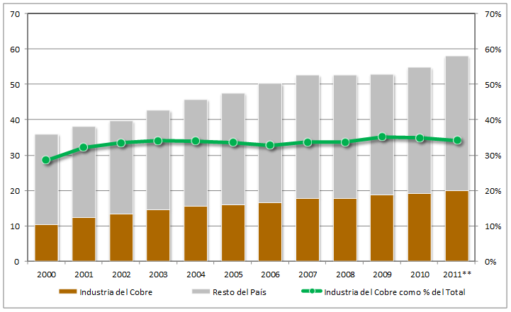
Consumo de Energía Eléctrica en Chile
Participación de la Minería del Cobre
TWh
Fuente: CDEC-SING and CDEC-SIC, Cochilco, Codelco.
Nota: Considera mina , fundición y refinería
* SING + SIC.

Slide 12
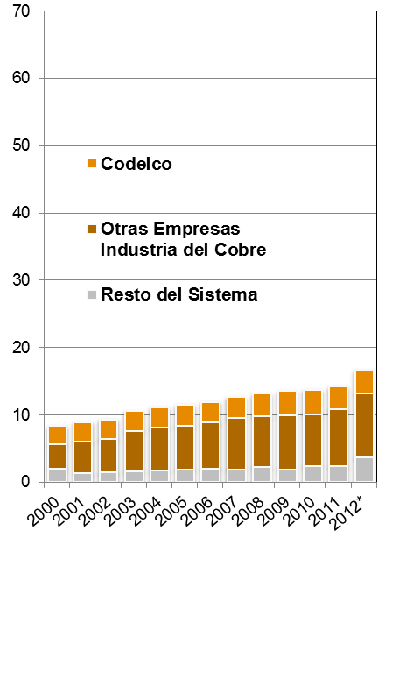
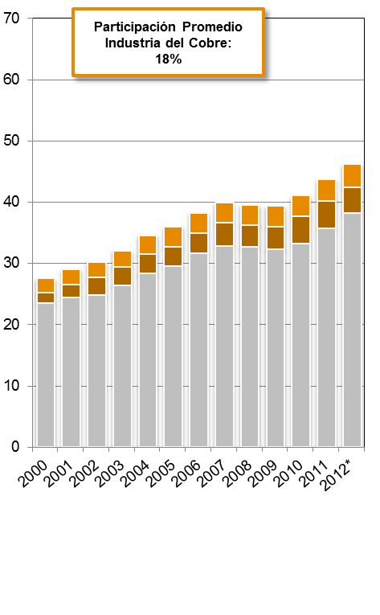
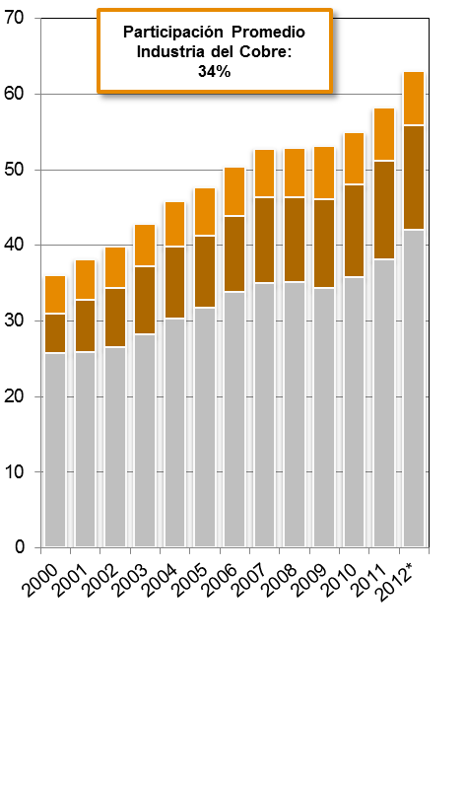
Consumo de Energía en Chile por Sector:
Codelco, industria del cobre y resto del país, 2000-2012*
SING
SIC
TOTAL
TWh
TWh
TWh
Participación Promedio Industria del Cobre:
82%
Durante el periodo, el consumo de energía de Codelco ha representado en promedio un 13% del total país
Fuente: CDEC-SING y CDEC-SIC, Cochilco, Codelco.
Nota: Considera etapas de minería, fundición y refinería.
(*): Las otras empresas de la industria del cobre para el año 2012 se estiman a partir de Cochilco.

Slide 13

Energía Eléctrica y Combustibles Codelco
CODELCO es el mayor cliente de los Sistemas Eléctricos del País (13%).
SING
SIC
[CAPACIDAD BRUTA INSTALADA: 3.699 MW]
[CAPACIDAD BRUTA INSTALADA: 12.147 MW]
CHUQUICAMATA
SALVADOR
RADOMIRO TOMIC
482 MW
( 25% )
VENTANAS
498MW
( 8% )
MINISTRO HALES
ANDINA
MINERA GABY
TENIENTE
USD $110 millones

Slide 14
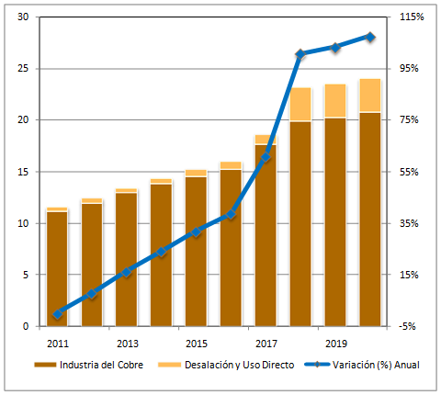
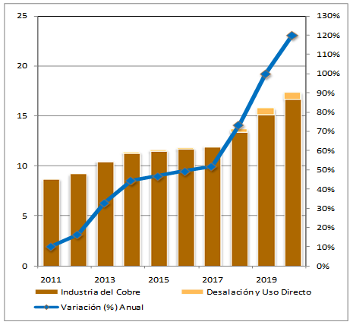
Consumo Esperado de Energía para la Industria del Cobre por Sistema (Incluye proyectos de Desalinización de agua de Mar)
TWh
SING
Variación
(%)
TWh
SIC
Variación
(%)
Durante este periodo, se espera un incremento de un 30% en la intensidad de uso de Energía (Kwh/tmf)
Fuente: Brook Hunt, Cochilco, Codelco.

Slide 15
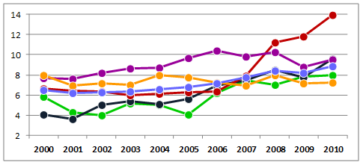
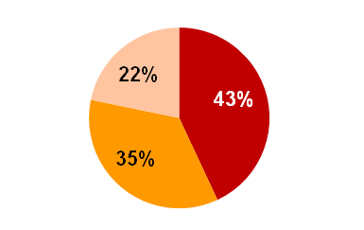
Altos Costos de la Energía en Chile: Impacto en los productores de Cobre
Reduce la competitividad respecto de otros países productores.
Reduce los márgenes de las operaciones existentes.
Impacta negativamente la rentabilidad de la cartera de proyectos.
Posible demora o congelamiento de proyectos marginales.
Costos de la Electricidad en Codelco
Costo de la Electricidad en la industria Minera
Participación de la Electricidad Dentro de los Costos de Suministro de Codelco, Año 2011
c/KWh
Chile
Combustibles
Brasil
México
Mundo
Argentina
Electricidad
Perú
Otros
Fuente: Brook Hunt y Codelco.

Slide 16
Costo de la Energía
Proceso de Licitación
  Oferta condicionada por conjunto de factores:
    Aprobación Ambiental
    Fin de Recursos Legales
    Obtención de Financiamiento
    Inicio de Operaciones
Take or Pay
Precio
Alto

Slide 17
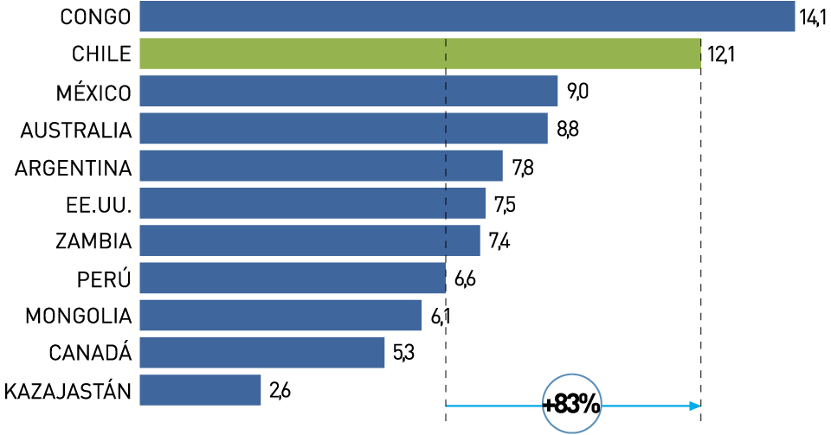
Tarifas de Consumo de Electricidad para Proyectos Mineros 2020 (US$c/KWh)
Chile tiene más del 20% de generación con base en diesel
Perú tiene ~60% hidroeléctrica y ~35%
a gas natural
FUENTE: Wood Mackenzie, International Energy Agency, Análisis McKinsey

Slide 18
Mercado Eléctrico
Altas barreras de entrada (Terrenos, permisos, EIA, judicialización, rechazo social, etc.).
Alta concentración.
  El índice HHI en el SIC llega a 28% ==> Alta Concentración según la “Federal Trade Commission” (FTC)
  El índice HHI en el SING llega a 34% ==> Alta Concentración según la “Federal Trade Commission” (FTC)
CDEC no son independientes y con atribuciones limitadas.
Capacidad Instalada SING 2011
Capacidad Instalada SIC 2011

Slide 19
Sensibilidad de un Proyecto Minero al precio de la Energía
El costo de la energía puede afectar fuertemente los retornos de un proyecto minero
VAN (US$) =
C
C
C
C
Caída de hasta un 5% del VAN si el proyecto eléctrico se retrasa 1 año.

Slide 20
Costo de la Energía
Proviene de una Proceso de Licitación.
Oferta condicionada por conjunto de factores
  Aprobaciones ambientales
  Certeza ante recursos legales
  Cierre del proceso de financiamiento
  Fecha estimada para el inicio de operaciones.
Take or Pay
Precio
Alto
La incertidumbre y el riesgo están siendo traspasados a la Industria Minera.
Falta competencia en el sector de generación.

Slide 21
Demanda y Oferta en el SING (Proyectos en Base)
Mejillones I (carbón)
→250 MW
Diesel
200 US$/MWh
Tarapacá II (carbón)
→250 MW
Carbón
60 US$/MWh
Gas
70 US$/MWh
Tarapacá I (carbón)
→120 MW
Fuente: Informe Técnico Preliminar abril 2013 - Comisión Nacional de Energía

Slide 22
Demanda y Oferta en el SIC (Proyectos en Base)
Diesel
180 -300 US$/MWh
Gas
100 US$/MWh
Fuente: Informe Técnico Preliminar abril 2013 - Comisión Nacional de Energía

Slide 23
Capacidad Disponible y Utilizada de Regasificación Terminales GNL
Efecto consumo de invierno
El costo país por no utilizar toda la capacidad de generación disponible en GNL para el año 2012 en la zona central de Chile se estima en US$ 150 millones.

Slide 24
Demanda y Oferta en el SIC (Incertidumbre)
Alto Maipo
→531MW
San Pedro(hidro)
→ 144MW
Ñuble (Hidro)
→ 136 MW
Santa María II
→343MW
Punta Alcalde
→342MW
Tal Tal GNL
→120MW
Quintero GNL
→155MW
Angostura(Hidro)
→ 316MW
Guacolda_5
→152MW
Fuente: Informe Técnico Preliminar abril 2013 - Comisión Nacional de Energía

Slide 25
Demanda y Oferta en el SIC (Incertidumbre)
Alto Maipo ??
→531MW
San Pedro(hidro) ??
→ 144MW
Ñuble (Hidro) ??
→ 136 MW
Santa María II ??
→343MW
Punta Alcalde ??
→342MW
Tal Tal GNL ??
→120MW
Quintero GNL ??
→155MW
Angostura(Hidro)
→ 316MW
Guacolda_5
→152MW
Fuente: Informe Técnico Preliminar abril 2013 - Comisión Nacional de Energía

Slide 26
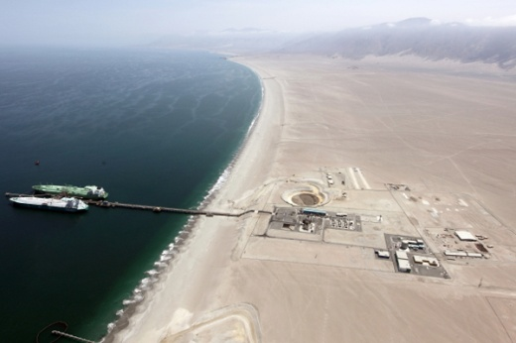
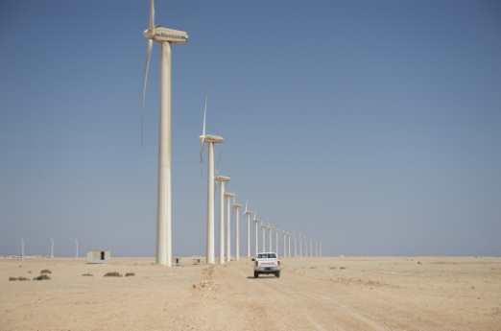
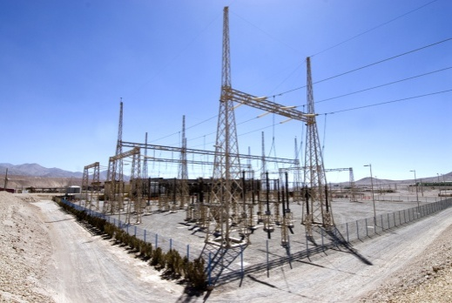
Medidas para Enfrentar los Desafíos de Energía
Asegurar la entrada de nuevos proyectos de generación con permisos aprobados.
Facilitar la entrada de nuevos actores en la industria eléctrica.
    Asegurar que las aprobaciones concedidas tengan respaldo legal para el desarrollo de los proyectos.
    Reducir los tiempos para la adquisición de permisos para el desarrollo de proyectos de generación.
Garantizar el acceso abierto a la infraestructura de GNL.
Notes:
Facilitar la entrada de nuevos actores en el mercado de la energía: proyectos propuestos por el gobierno, con licitación a new players. Rol del estado más proactivo.
Comprometer apoyo para inversiones en transmisión: generar concesión eléctrica y se paga valor del terreno. Servidumbres se demoran mucho (5 años)

